Slide 2

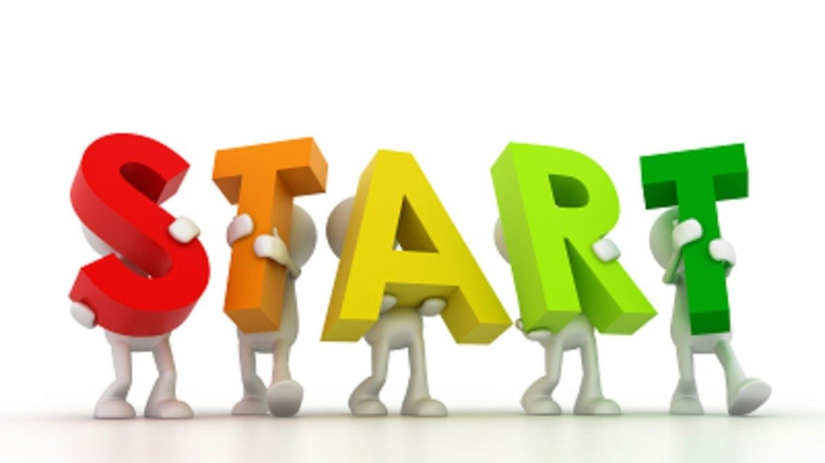
Aftrap

Slide 3

Lesprogramma dit blok
Les 1: Insecten en hormonen
Les 2: Schimmels
Les 3: Virussen
Les 4: Bacterie
Les 5: Plantweerbaarheid
Les 6: Biostimulanten
Kerstvakantie
Les 7: Toets

Slide 4
Lesprogramma vandaag
Herhaling
Visie gewasbescherming 2030
Weerbaar telen
Gezonde bodem
Biodiversiteit
Preventieve maatregelingen
Weerbare planten
Vragen

Slide 5


Slide 6

Visie gewasbescherming 2030
De Visie Gewasbescherming 2030 is een strategie van de Nederlandse overheid die streeft naar een duurzamere en toekomstbestendige aanpak van gewasbescherming in de land- en tuinbouw.
Het document is opgesteld door het Ministerie van Landbouw, Natuur en Voedselkwaliteit (LNV) en bevat ambitieuze doelen om de impact van gewasbeschermingsmiddelen op mens, dier en milieu sterk te verminderen.
De visie rust op drie belangrijke pijlers:

Slide 7
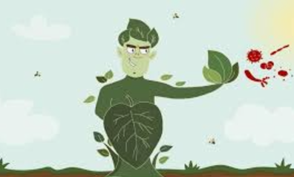
1. Weerbare planten en teeltsystemen
Het ontwikkelen van robuuste gewassen die beter bestand zijn tegen ziekten en plagen.
Stimuleren van geïntegreerde gewasbescherming (IPM) waarbij preventieve maatregelen, monitoring en biologische bestrijding centraal staan.
Innovatieve teeltsystemen die de kans op ziekten en plagen minimaliseren.

Slide 8
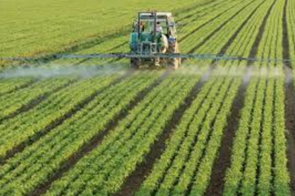
2. Nagenoeg geen emissies naar het milieu
Vermindering van het gebruik van chemische gewasbeschermingsmiddelen en voorkomen dat middelen in bodem, water en lucht terechtkomen.
Verbeteren van technieken en systemen voor een nauwkeurige toediening.
Het sluiten van kringlopen om emissies verder te beperken.

Slide 9

3. Gezonde leefomgeving
Bescherming van de gezondheid van boeren, tuinders, omwonenden en consumenten.
Strikte normen voor het gebruik van gewasbeschermingsmiddelen om blootstelling te minimaliseren.
Bevorderen van alternatieve methoden en duurzame productiemethoden die veiliger zijn voor de leefomgeving.

Slide 10

Ambitie voor 2030
De visie stelt dat het gebruik van chemische gewasbeschermingsmiddelen tegen die tijd drastisch moet zijn gereduceerd.
Ziekten en plagen worden voornamelijk voorkomen door preventie en natuurlijke processen.
Chemische middelen worden alleen als laatste redmiddel gebruikt en zijn volledig emissievrij.
Deze visie sluit aan bij internationale doelen, zoals de Europese Green Deal, waarin het streven is om het gebruik van chemische middelen met 50% te verminderen tegen 2030.

Slide 11
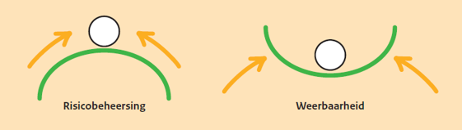
Weerbaar Telen
Weerbaar telen
is een teeltmethode gericht op het versterken van de natuurlijke weerbaarheid van planten tegen ziekten en plagen, met als doel een gezonde groei en een verminderd gebruik van chemische bestrijdingsmiddelen.
Het concept sluit aan bij duurzaam en biologisch telen en speelt in op de groeiende vraag naar milieuvriendelijke landbouw.

Slide 12

Principes van weerbaar telen
Gezonde bodem
Biodiversiteit
Preventieve maatregelen
Weerbare planten

Slide 13
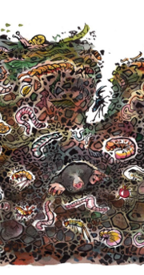
Gezonde bodem:
Een vitale bodem bevat veel soorten aan micro-organismen die ziekten en plagen helpen onderdrukken.
Een gezonde bodemstructuur en voldoende organische stof zijn essentieel.

Slide 14
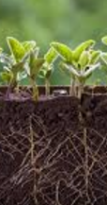
gezonde bodem
Weerbaar telen en een gezonde bodem zijn onlosmakelijk met elkaar verbonden.
De bodem vormt de basis voor plantengroei en speelt een cruciale rol in het versterken van de natuurlijke weerbaarheid van gewassen tegen ziekten, plagen en abiotische stressfactoren zoals droogte of verzilting.

Slide 15
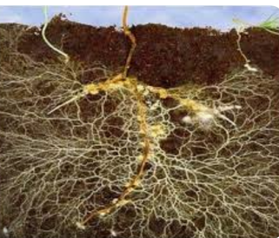
Gezonde bodem
Waarom is een gezonde bodem essentieel voor weerbaar telen
Microbieel evenwicht:
Een gezonde bodem bevat veel soorten micro-organisme.
Schimmels, bacteriën etc.in de bodem dragen bij aan:
  Nutriëntencycli
  zoals stikstof- en fosfaatomzetting, die essentieel zijn voor plantengroei.
  Onderdrukking van ziekten,
  Doordat goede micro-organismen concurreren met
  schadelijke micro-organisme (pathogenen).
  Stimulerende symbiose,
  zoals mycorrhiza-schimmels die fosfor opnemen en
  beschikbaar maken voor planten.

Slide 16
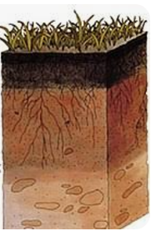
Gezonde bodem
Waarom is een gezonde bodem essentieel voor weerbaar telen
Bodemstructuur:
Een luchtige en goed doorlatende bodem bevordert de wortelontwikkeling en voorkomt verdichting. Goede bodemstructuur zorgt ervoor dat planten gemakkelijk water en voedingsstoffen opnemen
Organische stof:
Organische stof voedt bodemorganismen, verbetert de bodemstructuur en werkt als een buffer tegen schommelingen in vocht en temperatuur.
Bufferfunctie:
Een gezonde bodem kan water en voedingsstoffen beter vasthouden en vrijgeven wanneer dat nodig is, waardoor planten minder last hebben van stress.

Slide 17
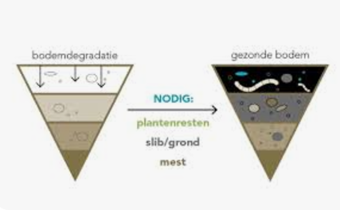
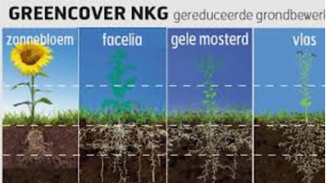
Gezonde bodem
Praktische stappen voor een gezonde bodem
Aanvoer van organische stof:
Gebruik van compost, groenbemesters en organische meststoffen om het gehalte aan organische stof in de bodem op peil te houden..
Groenbemesters:
Teelt van groenbemesters zoals klaver of lupinetussen hoofdteelten. Deze planten verbeteren de bodemstructuur, fixeren stikstof en onderdrukken onkruid.

Slide 18
Praktische stappen voor een gezonde bodem
Wisselteelt en vruchtwisseling:
Voorkomt ophoping van specifieke bodemziekten en plagen.
Verrijk de bodem door verschillende gewassen met afwisselende voedingsbehoeften te telen.
Minimale grondbewerking:
Het vermijden van intensieve bewerking voorkomt bodemverdichting en verstoring van micro-organismen.
Watermanagement:
Irrigatie met sensoren en AI-technologie voorkomt over bewatering, uitspoeling van nutriënten en droogtestress.

Slide 19
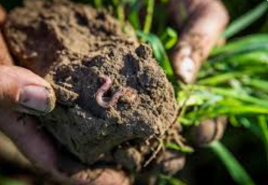
Gezonde bodem
Voordelen van een gezonde bodem in weerbaar telen
Hogere biodiversiteit: Meer bodemorganismen betekent betere ecosysteemdiensten, zoals ziekteonderdrukking.
Verhoogde weerbaarheid van gewassen:
Sterke wortelstelsels en verbeterde nutriëntenopname maken planten minder vatbaar voor ziekten en plagen.
Betere klimaatbestendigheid:
Gezonde bodems kunnen meer water vasthouden in droge perioden en overstromingen beperken door betere infiltratie.

Slide 20
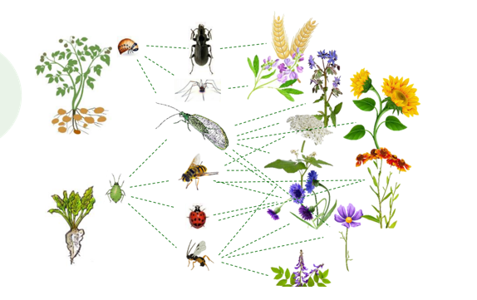
Biodiversiteit:
Biodiversiteit betekent de verscheidenheid aan leven in een gebied. Dit omvat planten, dieren, micro-organismen en verschillen binnen soorten
Het stimuleren van biodiversiteit in en rondom de teelt helpt natuurlijke vijanden van plagen, zoals lieveheersbeestjes en sluipwespen, zich te vestigen.

Slide 21

Biodiversiteit
In de tuinbouw en boomteelt gaat het vaak om:
Soorten biodiversiteit:
zoals verschillende plantensoorten, nuttige insecten en bodemorganismen. (wat is er aanwezig)
Functionele biodiversiteit:
Functionele biodiversiteit in de tuinbouw betekent dat nuttige planten, dieren en insecten samen zorgen voor gezonde gewassen. Ze helpen bijvoorbeeld plagen bestrijden, de bodem verbeteren of bloemen bestuiven. (waarom is het aanwezig)
Landschapsbiodiversiteit:
Variatie in landschappen, zoals heggen, bomenrijen en waterpartijen die een natuurlijke omgeving bieden aan nuttige organismen.

Slide 22
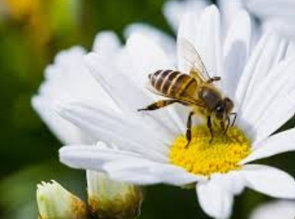
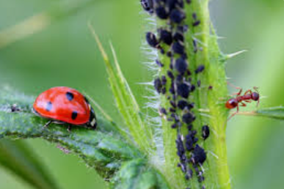
Biodiversiteit
Belang in de boomteelt en tuinbouw:
Bestuiving:
Door een diverse populatie aan bijen en andere bestuivers worden gewassen beter bestoven.
Plaagbestrijding:
Natuurlijke vijanden van plagen, zoals lieveheersbeestjes en sluipwespen, kunnen de behoefte aan chemische bestrijdingsmiddelen verminderen.
Bodemgezondheid:
Diversiteit in bodemorganismen zorgt voor vruchtbare grond, betere waterinfiltratie en natuurlijke afbraak van organisch materiaal.

Slide 23
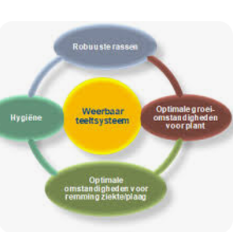
Preventieve maatregelen
Preventieve maatregelingen zijn gericht op het voorkomen van problemen met ziekten, plagen en andere stressfactoren in gewassen.
Zoals het gebruik van resistente rassen, wisselteelt (vruchtwisseling) om bodemziekten te voorkomen en het vermijden van monoculturen.
Door slimme keuzes te maken in teeltmethoden, bodemgezondheid en gewasbeheer, kunnen telers de afhankelijkheid van chemische middelen verminderen en de veerkracht van planten vergroten.

Slide 24
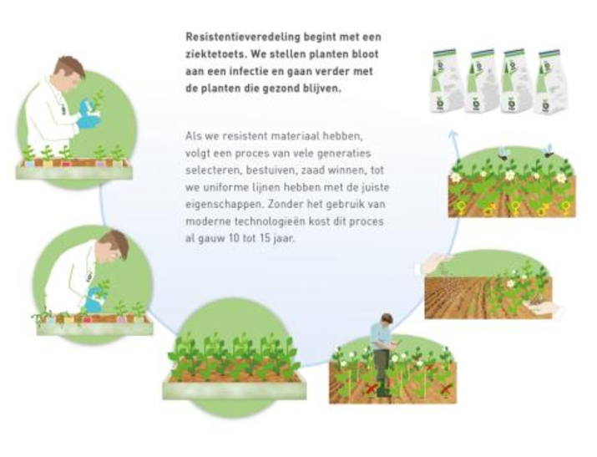
Preventieve maatregelen
Rassenkeuze en genetische diversiteit
Resistente rassen:
Kies gewasrassen die genetisch beter bestand zijn tegen specifieke ziekten of plagen.
Genetische diversiteit:
Gebruik meerdere rassen of gewassen om de kans op grote uitbraken van ziekten of plagen te verkleinen.

Slide 25
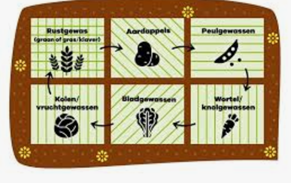
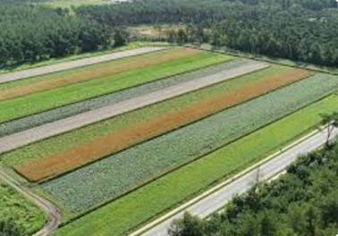
Preventieve maatregelen
Teeltwisseling en gewasrotatie
Wisselteelt:
Verander regelmatig de gewassen op een perceel om de opbouw van ziekten en plagen in de bodem te voorkomen.
Mengteelt:
Combineer verschillende gewassen op hetzelfde veld om natuurlijke vijanden aan te trekken en plagen te verwarren.

Slide 26
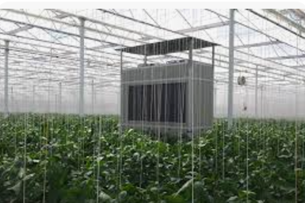
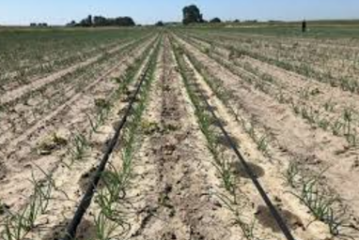
Preventieve maatregelen
Optimaliseren van de teeltomgeving
Microklimaatbeheer:
Zorg voor een goede luchtvochtigheid en ventilatie om schimmelgroei te voorkomen.
Waterbeheer:
Voorkom waterstress door regelmatige en nauwkeurige irrigatie. Slimme systemen zoals druppelirrigatie kunnen hierbij helpen.

Slide 27
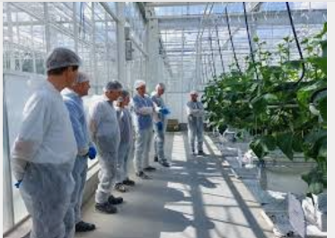
Preventieve maatregelen
Hygiëne en preventie
Schoon materiaal:
Gebruik alleen schoon plantmateriaal en gereedschap om verspreiding van ziekten te voorkomen.
Gewasresten verwijderen:
Verwijder aangetaste gewasresten direct na de oogst om infectiebronnen te elimineren.

Slide 28
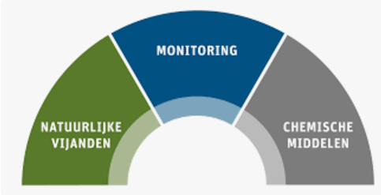
Preventieve maatregelen
Monitoring en precisie
Door gebruik te maken van sensoren, plantensignalen kun je stress en plagen vroegtijdig opsporen en beperken.

Slide 29
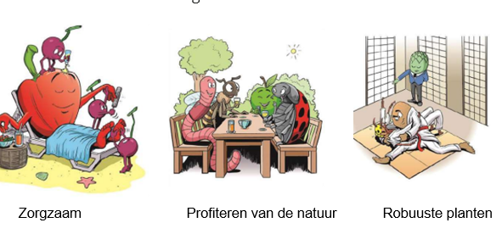
Weerbare planten:
Planten die optimaal groeien en voorzien worden van de juiste voedingsstoffen en water, zijn beter bestand tegen stressfactoren zoals droogte, kou en ziekten

Slide 30
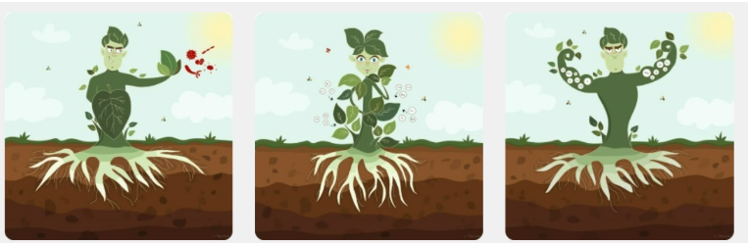
Weerbare planten
Wat is plantweerbaarheid?
Plantweerbaarheid verwijst naar het vermogen van een plant om zichzelf te verdedigen tegen ziekten, plagen en omgevingsstress (zoals droogte, hitte of koude)

Slide 31
Weerbare planten
Structurele weerbaarheid:
De fysieke eigenschappen van de plant, zoals dikke celwanden, waslagen en trichomen (haren) op bladeren.(zie les 1)
Chemische weerbaarheid:
Stoffen zoals fenolen, alkaloïden en enzymen die de plant produceert om plagen en ziekten af te weren.
(Zie les 1 Secundaire metabolieten)
Systemische weerbaarheid:
Het activeren van verdedigingsmechanismen door externe prikkels, zoals een aanval door een plaag (zie les 1) of het gebruik van biostimulanten.(volgende les)

Slide 32
Voordelen van weerbaar telen
Duurzaamheid:
Minder afhankelijkheid van chemische bestrijdingsmiddelen draagt bij aan milieubescherming.
Kostenbesparing:
Minder uitgaven aan pesticiden en water door efficiëntere teeltmethoden.
Betere gewaskwaliteit:
Sterke planten leveren vaak hogere opbrengsten en betere productkwaliteit op.

Slide 33
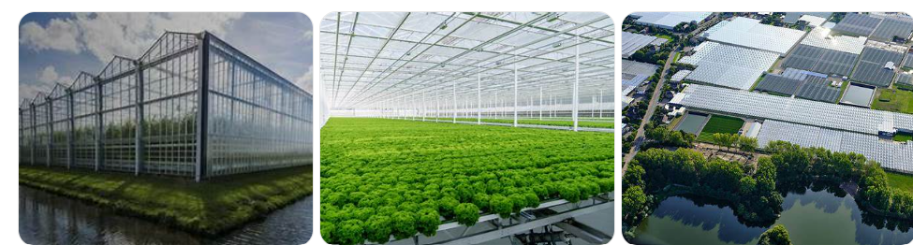
Hoe doen de Nederlandse glastuinbouw en boomteelt het binnen Nederland
Glastuinbouw:
Sterke punten:
Heel moderne teelt
Weinig chemische bestrijding
Weinig uitstoot naar water
Hoge productie per m2
Wat kan beter:
Sommige plagen blijven lastig (trips, virus)
Niet alle bedrijven zijn al emissieloos
Rondom kassen mag meer biodiversiteit

Slide 34
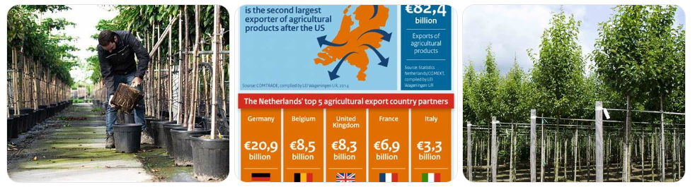
Hoe doen de Nederlandse glastuinbouw en boomteelt het binnen Nederland
Boomteelt:
Sterke punten:
Veel kennis en specialisatie
Steeds meer duurzame teelt
Middelengebruik daalt langzaam
Wat kan beter:
Biologische bestrijding werkt nog niet overal even goed
Meer risico op uitspoeling water
Natuur en biodiversiteit

Slide 35
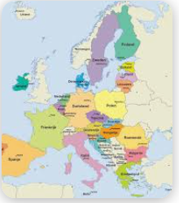
Hoe doen de Nederlandse glastuinbouw het in Europa?
Vergeleken met andere Europese landen (zoals Spanje, Italië, Frankrijk en Duitsland) is Nederland koploper.
Hoe scoren andere landen?
Spanje → veel productie, maar minder techniek, meer chemische middelen.
Italië → gemengd, iets moderner dan Spanje.
Duitsland/België → redelijk modern, maar niet zo hoog-technologisch als Nederland.
Scandinavië → schoon en duurzaam, maar op veel kleinere schaal.
Eindconclusie: Nederland is nummer 1 in Europa op gebied van glastuinbouw, duurzaamheid, innovatie en gewasbescherming.

Slide 36
Hoe doen de Nederlandse boomteelt het in Europa?
De boomteelt doet het Europees gezien goed, maar is minder dominant dan de glastuinbouw.
Vergelijking met andere landen
Duitsland → veel natuurkoppeling, meer ruimte, soms duurzamer waterbeheer.
Denemarken/Zweden → minder chemisch gebruik, schonere bodems, maar minder productie.
Italië/Spanje → minder streng beleid, meer chemische middelen, lager duurzaamheidsniveau.
Eindconclusie: Nederland zit in de Europese top, vooral qua kwaliteit en export, maar qua milieu en middelenreductie is Nederland middenmoot tot goed, niet de absolute koploper.

Slide 37

Gaat de Nederlandse glastuinbouw de doelstellingen halen
De Nederlandse glastuinbouw doet het erg goed en ligt voor op veel andere landen.
De kans is groot dat ze een groot deel van de doelen gaat halen, vooral:
minder chemische middelen,
schoner watergebruik,
moderne teeltmethoden.
Maar voor alle doelen — vooral rond biodiversiteit en emissies — is nog extra inzet nodig

Slide 38
Gaat de Nederlandse boomteelt de doelstellingen halen
De Nederlandse boomteelt is op de goede weg, maar haalt waarschijnlijk niet alle doelen zonder extra stappen.
Vooral de doelen over:
minder chemische middelen,
schoner water,
meer biodiversiteit
zijn nog uitdagend.
De boomteelt kan de doelen halen, maar daarvoor is nog meer verandering, kennis en ondersteuning nodig.

Slide 39
Huiswerk niveau 2,3 en 4. les 5
Wat betekent weerbaar telen?
Waarom is plantweerbaarheid belangrijk?
Noem één manier waarop je de weerbaarheid van een plant kunt vergroten.
Wat is een natuurlijke vijand van een plaaginsect?
Wat doet een gezonde bodem voor de plantweerbaarheid?
Welke rol speelt bemesting bij weerbaar telen?
Noem één voordeel van biologische bestrijding in plaats van chemische bestrijding.
Hoe kunnen schimmels helpen bij het verhogen van plantweerbaarheid?
Wat zijn natuurlijke middelen die gebruikt kunnen worden bij weerbaar telen?
Waarom is het belangrijk om te letten op de diversiteit van planten in een teeltomgeving?

Slide 40
Huiswerk niveau 3 en 4 les 5
Hoe beïnvloedt de genetische variatie van een gewas de weerbaarheid tegen ziekten en plagen?
Wat is de relatie tussen de bemestingsstrategie en het risico op plagen en ziekten?
Waarom is het belangrijk om zowel preventieve als curatieve maatregelen te combineren bij weerbaar telen?
Welke invloed heeft de keuze van groeimedia (bijvoorbeeld kokos of steenwol) op de plantweerbaarheid?
Hoe kunnen gewasrotatie en wisselteelt bijdragen aan een weerbaar teeltsysteem?

Slide 41


